Slide 1
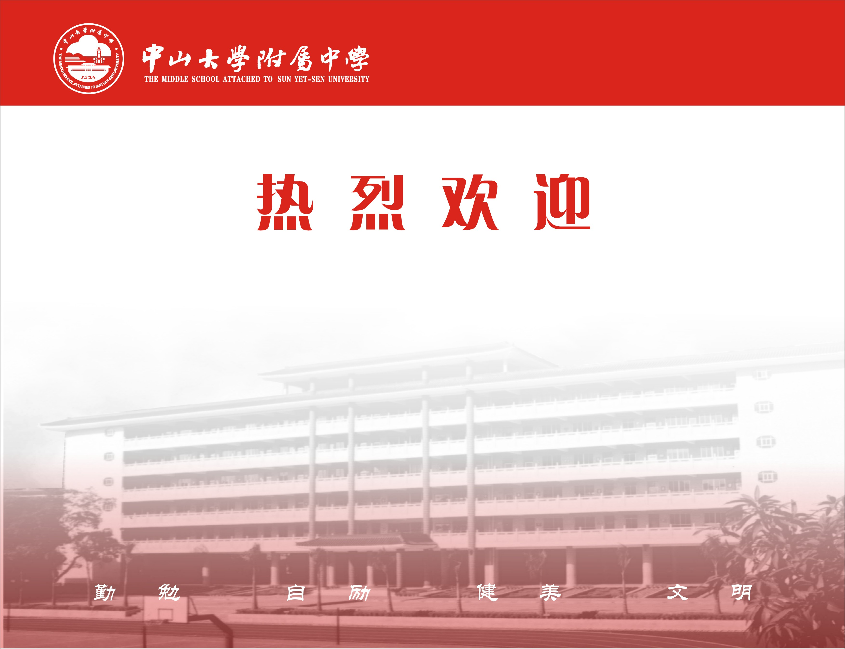
13.4 课题学习 最短路径问题
生活是数学的源泉
我们是数学学习的主人

Slide 2


如图，设点A,B分别是直线l异侧的两个点，如何在直线l上找到一个点，使得这个点到点A，点B的距离的和最短？
连接AB,与直线l相交于一点C.
A
根据是“两点之间，线段最短”，可知这个交点即为所求.
C
l
B

Slide 3
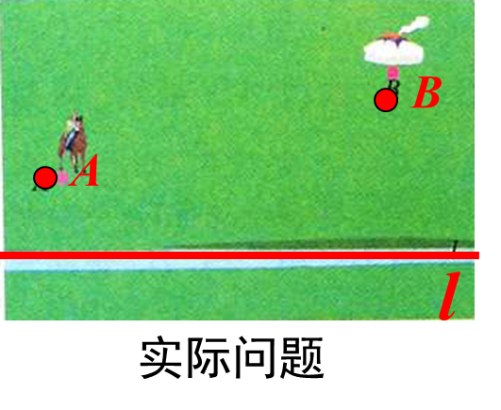
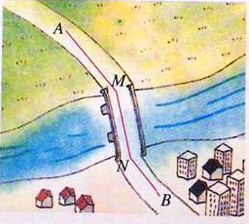
最短路径问题
现实生活中经常涉及到选择最短路径问题，本节课我们将探究“将军饮马问题”及“造桥选址问题”.
A
M
N
B
数学源于生活

Slide 4
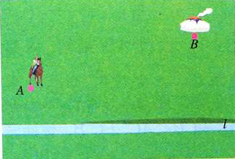
如图，一名将军从点A地出发，到一条笔直的河边l饮马，然后回到B地，将军到河边的什么地方饮马，可使所走的路径最短？
数学抽象 建立数学模型
B
B
抽象成
A
A
l
C
l
实际问题
数学问题
已知：直线l以及同侧两点A,B
求：在直线l上找一点C,使AC+BC最短.

Slide 5
数学建模
----通过抽象，把实际问题转化为数学问题
B
B
已知：直线l以及同侧两点A,B
求：在直线l上找一点C,
使AC+BC最短.
A
C
l
利用轴对称，作出点B关于直线l的对称点B′.

Slide 6
方法揭晓
作法：
（1）作点B 关于直线l 的对称点B′；
（2）连接AB′，与直线l 相交于点C．
则点C 即为所求．
B
A
数学思想——转化
C
l
数学方法——轴对称
B ′

Slide 7
方法揭晓
作法：
（1）作点B 关于直线l 的对称点B′；
（2）连接AB′，与直线l 相交于点C．
则点C 即为所求．
B
A
数学思想——转化
C
l
数学方法——轴对称
B ′

Slide 8
如何证明AC +BC最短？
证明：如图，在直线l 上任取一点C′(与点C 不重合)，连接AC′，BC′，B′C′．由轴对称的性质知，
BC =B′C，BC′=B′C′．
∴ AC +BC= AC +B′C = AB′，
∴ AC′+BC′= AC′+B′C′．
B
A
在△AB′C′中，
AB′＜AC′+B′C′，
∴ AC +BC＜AC′+BC′．
即 AC +BC 最短．
C
C ′
l
B ′
数学方法---轴对称

Slide 9
一
最短路径问题---将军饮马
数学思想---转化
数学方法---轴对称
B
A
C
l
B ′
将军饮马问题----“一线（同侧）两点”

Slide 10
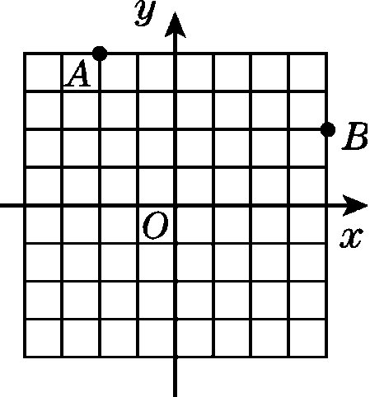
应用探究---会用了才是真懂了
1. 如图，在平面直角坐标系中，点A(－2，4)，B(4，2)，在x轴上取一点P，使点P到点A和点B的距离之和最小，则点P的坐标是( )
A．(－2，0)
B．(4，0)
C．(2，0)
D．(0，0)
C
P
B'

Slide 11
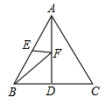
应用探究---会用了才是真懂了
2. 如图，已知点D、点E分别是等边三角形ABC中BC、AB边的中点，AD=5，点F是AD边上的动点，则BF+EF的最小值为（ ）
A．7.5 B．5
C．4 D．不能确定
A
A
E
E
E’
F
F
B
B
C
C
D
D

Slide 12
二
造桥选址问题
如图，A和B两地在一条河的两岸，现要在河上造一座桥MN.桥造在何处可使从A到B的路径AMNB最短（假定河的两岸是平行的直线，桥要与河垂直）？
A
A
M
N
B
B
实际问题
数学问题

Slide 13

如图假定任选位置造桥MN，连接AM和BN，从A到B的路径是AM+MN+BN，那么怎样确定桥MN的位置使得路径最短呢？
●
A
M
M
M
M
N
N
N
N
●
B

Slide 14
如图假定任选位置造桥MN，连接AM和BN，从A到B的路径是AM+MN+BN，那么怎样确定桥MN的位置使得路径最短呢？
数学思想----转化
A
●
A1
●
M
N
数学方法——平移
●
B

Slide 15
如图假定任选位置造桥MN，连接AM和BN，从A到B的路径是AM+MN+BN，那么怎样确定桥MN的位置使得路径最短呢？
解：如图，平移A到A₁，使AA₁等于河宽，连接A₁B交河岸于N作桥MN，此时路径AM+MN+BN最短.
A
●
●
A1
M
●
N
●
B
数学方法——平移

Slide 16
问题解决
A
如图，平移A到A₁，使AA₁等于河宽，连接A₁B交河岸于N作桥MN，此时路径AM+MN+BN最短.
A₁
Ｍ_{１}
M
Ｎ_{１}
N
B
理由:另任作桥M₁N_{１}，连接AM_{１}，BN_{１}，A_{１}N_{１.}
由平移性质可知，AM＝A_{１}N，AA_{１}＝MN＝M_{１}N_{１}，AM_{１}＝A_{１}N_{１}.
AM+MN+BN转化为ＡＡ_{１}＋Ａ_{１}Ｂ，而ＡＭ_{１}＋Ｍ_{１}Ｎ_{１}＋ＢＮ_{１}转化为ＡＡ_{１}＋Ａ_{１}Ｎ_{１}＋ＢＮ_{１.}
在△A_{１}N_{１}B中，因为A₁N₁+BN₁＞A₁B.
平移转化
因此ＡＭ_{１}＋Ｍ_{１}Ｎ_{１}＋ＢＮ_{１}＞ AM+MN+BN.
AM+MN+BN最短

Slide 17
方法归纳
本节课数学思想：转化
本课数学方法：轴对称、平移
在解决最短路径问题时，我们通常利用轴对称、平移等变换把未知问题进行转化，从而作出最短路径的选择.

Slide 18
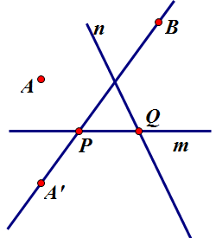
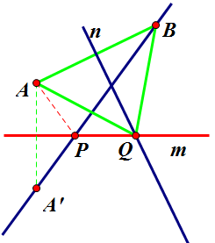
课堂检测
1.如图，直线m同侧有A、B两点，A、A′关于直线m对称，A、B关于直线n对称，直线m与A′B和n分别交于P、Q，下面的说法正确的是（ ）
A
A．P是m上到A、B距离之和最短的点，
Q是m上到A、B距离相等的点
B．Q是m上到A、B距离之和最短的点，
P是m上到A、B距离相等的点
C．P、Q都是m上到A、B距离之和最短的点
D．P、Q都是m上到A、B距离相等的点

Slide 19
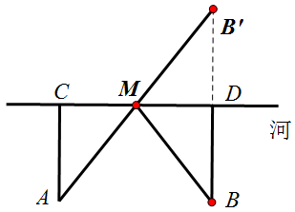
2.如图，牧童在A处放马，其家在B处，A、B到河岸的距离分别为AC和BD，且AC=BD,若点A到河岸CD的中点的距离为500米，则牧童从A处把马牵到河边饮水再回家，所走的最短距离是 米.
1000
C
D
河
A
B

Slide 20
课堂总结
原理
线段公理
最短路径问题
将军饮马问题
解题方法
轴对称知识+线段公理
造桥选址问题
解题方法
关键是将固定线段“桥”平移

Slide 21

数学建模思想方法极为重要学好用好
学以致用
将军饮马造桥选址最短距离省时省力
课堂赠言－－
下课啦

Slide 22
谢谢！

